Slide 1
第９回市政報告会
平成２７年４月２５日
市議会議員 坂澤博光

Slide 2
一般会計予算：４６３億５千万円、特別会計：３４３億５千万円、企業会計：３５億７千万円
新しい総合計画のスタートを切る予算
（協働、市民目線での評価の導入、財政計画と連動）
予算額は少なくとも、新しいアイデアでチャレンジし市のブランドを高める事業に注目
将来世代に責任を持てるよう、自主財源の確保に努め、国・県の補助金を活用

Slide 3
新たに開始する主な事業
市民との対話
・エリア担当職員増（１人から４人へ）
現在：鵜沼市民サービスセンターに配置
環境に優しい社会
・小型家電リサイクルの回収場所増（２か所から４か所へ）
現在：産業文化センター１階、北清掃センターに設置
・雑紙回収啓発（モデル地区指定、雑紙回収袋の配布）
ゴミ３,０００ｔ削減、１,２００万円の節約

Slide 4
教育環境の充実
・学校ICT化推進（電子黒板、書画カメラ、デジタル教科書）
・小中学校冷暖房整備（２８年度までに全小中学校）
・防災キャンプ（避難所での宿泊体験、地震体験、防災検定）
・福祉体験学習（小学校高学年、福祉施設での体験）
空き家実態調査
・空き家率：１３％（平成２５年度調査による）
・適切な管理がされていない空き家の実態を調査

Slide 5
安全・安心
・高齢者被害防止推進モデル（県のモデル事業）
・認知症地域支援推進員配置
７箇所の地域包括支援センターに１人ずつ配置
・認知症ケアパス作成支援
自立支援
・ひとり親家庭自立支援
資格取得支援（最大３年間）、高卒認定試験受講費支援
・生活困窮者自立支援（専属の担当者が継続的に支援）

Slide 6
子育て支援
・「１才おめでとう」事業（誕生日に玩具のプレゼント）
関係者や市職員の温かい思い
・妊娠期から始めるハッピー子育て講座
助産師による講座（だっこの仕方、赤ちゃんとの信頼）
健康増進
・４才児視力検査（弱視の早期発見、早期治療）
・歯周病疾患検診（２０歳から７０歳までの５歳きざみ）
・歯科健診（７５歳以上対象、自己負担金：２００円）

Slide 7
ブランド力
・シティプロモーション戦略作成
ニンジン選果場の建設助成
地域映画上映会（５月下旬）、CM制作ワークショップ
・航空宇宙科学博物館のリニューアル
７月を目途に基本構想策定、屋外遊具は３月に整備
都市基盤整備
・新那加駅周辺整備（3,０００人/日でバリヤフリー化）
連絡道にエレベーター設置、那加駅前トイレの設置

Slide 8
雇用促進
・U Iターン企業説明会支援（大都市圏の大学生対象に市内企業の情報提供）
・女性・高齢者雇用促進（事務局設置）
成果を上げている企業への訪問見学、雇用に関するセミナーの開催、雇用環境の整備）
空コン
・航空宇宙科学博物館における婚活支援、市のブランドイメージのPRを兼ねる

Slide 9
平成２６年度補正予算：約１９億円
プレミアム商品券発行
・今秋から
・プレミアム率：２０％
・１セット：１,０００円×１２枚
公共交通の充実
・ふれあいバス・タクシー運行（１０月リニューアル）
・ふれあいバス利用促進
料金：１日乗り放題券、乗継券、待合場所整備

Slide 10
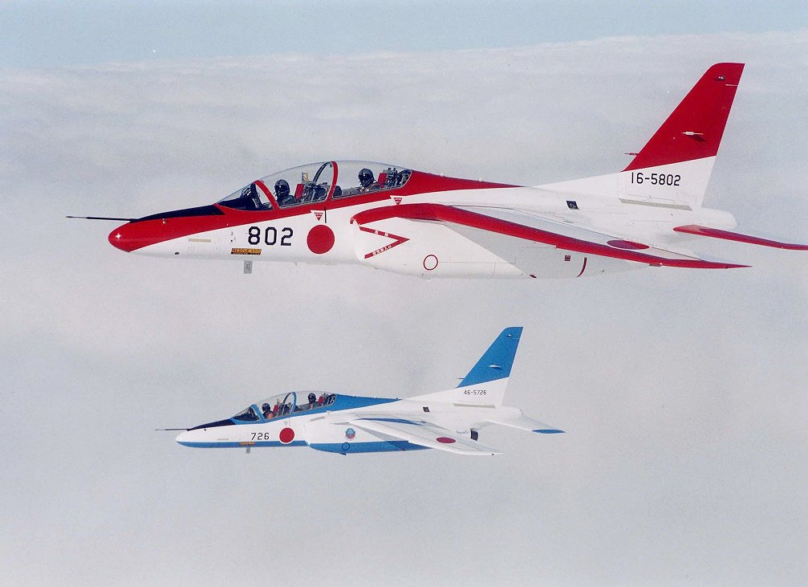

Slide 11
条例改正
教育委員会制度
・教育長
・教育委員長
新教育長
証明書交付手数料
・土地（１筆）
・家屋（１棟）
・償却資産（１枚）
・土地・家屋（１件）
・償却資産（１件）

Slide 12
介護保険
・保険料設定（３年毎の見直し）
・介護認定審査委員定数増（１１０人から１２５人）
消防団報酬増・費用弁償額の明確化
・報酬（分団長以下は増額）
・出動手当（火災：２,５００円、訓練：１,５００円）

Slide 13
いじめ防止対策に関する条例（検討する組織の設置）
・いじめ問題対策連絡協議会
・いじめ問題対策委員会
・いじめ問題再調査委員会
体育施設条例
・名称：「各務原市総合運動公園」に統一
・施設使用料の明確化

Slide 14
スパークの一般質問
・小中学生のいじめの報告状況
・カウンセラーの活動状況
・ネットによるいじめの早期発見策
・今後の取り組み
質問
・小学校：５９件、中学校：３５件
・各中学校区に１名配置、年間４０回相談対応
・県教育委員会設置のネットパトロールと連携
・７月までに基本的な方針を策定、引き続き取り組む
回答

Slide 15
・公共施設等の現状は。
・長寿命化計画との整合は。
・公共施設等総合管理計画策定の方向性は。
質問
・建物：２６３棟、道路：１,１４４Km、
橋梁：４６０橋、汚水管路：５９２Kｍ
学校教育施設：全体の約４０％、昭和５０年代建設が約３２％・昭和４０年代建設が約２０％
・長寿命化計画には施設の統廃合は含んでいない
・「新しく造る」から「賢く使う」に転換し、平成２８年度までに公共施設等総合管理計画を策定する
回答

Slide 16
・送電線と街路樹の干渉防止策は。
・街路樹や公園の老木対策は
・街路樹の在り方を見直しては。
質問
・中電：送電線周りの枝払い、電線の移設、保護カバーの設置、市：樹木の芯止め、透かし剪定
・街路樹を点検、老木は樹木医の診断を受け、撤去し若木を植える
・課題を検討しつつ、老木の除去や透かし剪定により街路樹を管理していく
回答

Slide 17
要望書
・道路側溝の整備促進（雄飛ケ丘町）
・側溝の蓋（不動丘、丸子町）
・カーブミラーの設置（入会町）
・道路の水たまり補修（雄飛ケ丘町）
・公園の新設（巾下町）
・「しまむら」横断歩道付近に減速喚起表示

Slide 18
意見交換
疑問やお困りのことがあればどうぞ

Slide 19
６月議会の予定
開会
６月５日（金）
・一般質問
６月１８日（木）、１９日（金）
・常任委員会
民生消防：２３日（火）、経済教育：２３日（火）
建設水道：２４日（水）、総務：２４日（水）
・閉会
６月２６日（金）

